Slide 1
Aula Nr 2
Termoeconomia – I
Prof. José V. C. Vargas

Slide 2
1. Introdução
Termoeconomia - Combinação de ANÁLISE EXERGÉTICA e PRINCÍPIOS ECONÔMICOS para fornecer informações não disponíveis pela análise convencional energética e econômica, porém cruciais para o projeto e operação de um sistema eficaz física e economicamente [alternativamente, exergoeconomia, conforme proposto por Tsatsaronis (1984,1993)]

Slide 3
ineficiência termodinâmica destruição de exergia
Análise exergética quantifica
Quanto custam essas ineficiências?
melhora efetividade de custo do sistema
reduz custo do produto final
em co-geração, permite saber o custo da produção de cada produto
PLANTAS QUÍMICAS
ENERGIA ELÉTRICA
ÁGUA FRIA
AR COMPRIMIDO
VAPOR
Produzidos em um departamento e vendidos para outro

Slide 4
Alocação de custos - identificar processos e operações de custo ineficiente e apontar opções técnicas para melhorar a eficiência de custo do sistema.
ETAPAS:
calcular custo de cada produto de um sistema
entender o processo de formação de custo e o fluxo de custos do sistema
otimizar variáveis específicas em um componente simples
otimizar o sistema completo
Variação de custos de um ano para o outro TÉCNICA DE ATUALIZAÇÃO DE CUSTOS

Slide 5
2. Fundamentos da Termoeconomia
1 - custo real do produto ou serviço
2 - base racional para preços de bens e serviços
3 - meios para alocar e controlar gastos
4 - informação para tomada de decisões
Contabilidade de custo
em uma empresa
Análise econômica convencional
- taxa de custo associado ao produto;
- fuel cost rate (taxa de gastos totais);
- investimento de capital, e
- investimento de operação e manutenção.
$${\dot{C}}_{P, tot}={\dot{C}}_{F, tot}+{\dot{Z}}_{tot}^{CI}+{\dot{Z}}_{tot}^{OM}$$
(1)
$${\dot{C}}_{P, tot}$$
$${\dot{C}}_{F, tot}$$
$${\dot{Z}}_{tot}^{CI}$$
$${\dot{Z}}_{tot}^{OM}$$

Slide 6
- custo anual/total de horas ou segundos no ano
- Taxa de custo associada a uma corrente de exergia (fluxo de matéria, potência ou calor)
CUSTO EXERGÉTICO
Exergia mede o valor termodinâmico real de transferências de matéria e energia para dentro e para fora de um sistema. Custos devem estar associados a coisas que têm valor.
$${\dot{Z}}^{CI} e {\dot{Z}}^{OM}$$
$$\dot{Z}={\dot{Z}}^{CI}+{\dot{Z}}^{OM}$$
(2)
$$\dot{C}$$

Slide 7
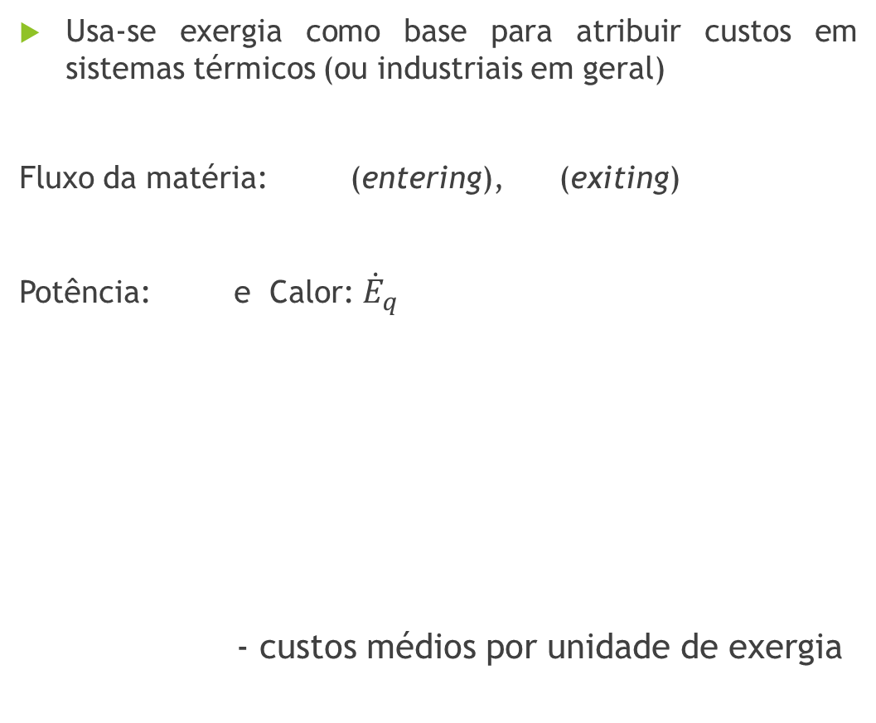
Usa-se exergia como base para atribuir custos em sistemas térmicos (ou industriais em geral)
Fluxo da matéria: (entering), (exiting)
Potência: e Calor: ${\dot{E}}_{q}$
- custos médios por unidade de exergia
$${\dot{E}}_{in}$$
$${\dot{E}}_{e}$$
$$\dot{W}$$
$${\dot{C}}_{i}=c_{i}{\dot{E}}_{i}=c_{i}\left({\dot{m}}_{i}e_{i}\right)$$
;
$${\dot{C}}_{e}=c_{e}{\dot{E}}_{e}=c_{e}\left({\dot{m}}_{e}e_{e}\right)$$
$${\dot{C}}_{w}=c_{w}\dot{W}$$
;
$${\dot{C}}_{q}=c_{q}{\dot{E}}_{q}$$
$$\left[\frac{\$}{GJ}\right]$$
$$c_{i}, c_{e},c_{w} e c_{q}$$

Slide 8
Atribuição de custos exergéticos
Envolve balanços de custos para cada componente
Para o k-ésimo componente do sistema → a soma das taxas de custo de todas as correntes de exergia de saída se igualam à soma de taxas de custo de todas as correntes de exergia de entrada mais os investimentos de capital e gastos de operação e manutenção. Para um componente que recebe calor e gera potência, obtém-se:
O custo total das correntes de exergia de saída é igual ao gasto total
para obter essas correntes

Slide 9
Contabilidade dos custos exergéticos
O índice refere-se ao componente do sistema em análise (volume de controle).
Na análise, pode-se assumir que todos os custos por unidade de exergia entrando no sistema são conhecidos → incógnitas são os custos de saída (matéria, potência ou calor).
$$k$$
$$k$$

Slide 10
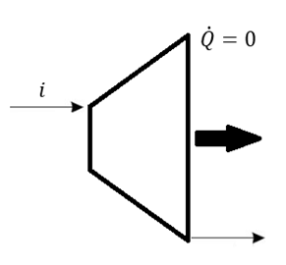
Na equação (3), todos os termos devem ser positivos. Ex: compressor, o trabalho passaria para o lado direito, ou se o componente cede calor para o ambiente, o termo iria para o lado esquerdo (lembrar das convenções termodinâmicas).
Exemplo: TURBINA A GÁS OU VAPOR
Considere a turbina adiabática
$${\dot{W}}_{k}$$
$${\dot{E}}_{q,k}$$
$${\dot{C}}_{e}+{\dot{C}}_{w}={\dot{C}}_{i}+\dot{Z}$$
, ou
$$c_{e}{\dot{E}}_{e}+c_{w}\dot{W}=c_{i}{\dot{E}}_{i}+\dot{Z}$$
(4)

Slide 11
são as incógnitas necessitamos uma relação auxiliar além da Eq. (4). O fluido de trabalho tem o mesmo custo exergético na entrada e na saída. Só mudaria se exergia fosse adicionada no fluido durante a expansão na turbina. Portanto:
Donde
$$c_{e} e c_{w}$$
$$c_{e}=c_{i}$$
(5)
$$c_{w}=\frac{c_{i}\left({\dot{E}}_{i}−{\dot{E}}_{e}\right)+\dot{Z}}{\dot{W}}$$
(6)

Slide 12
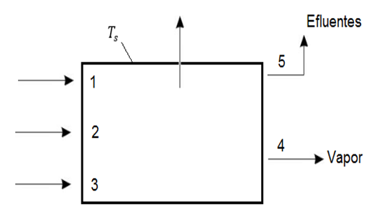
Gerador de vapor (Boiler)
$${\dot{C}}_{4}+{\dot{C}}_{5}+{\dot{C}}_{q}={\dot{C}}_{1}+{\dot{C}}_{2}+{\dot{C}}_{3}+\dot{Z}$$
perdas
$$c_{4}{\dot{E}}_{4}+c_{5}{\dot{E}}_{5}+c_{q}{\dot{E}}_{q}=c_{1}{\dot{E}}_{1}+c_{2}{\dot{E}}_{2}+c_{3}{\dot{E}}_{3}+\dot{Z}$$
(7)
$$c_{1}{,c}_{2},c_{3}$$
- conhecidos
$$c_{5}=c_{1}$$
(i. e., preço de combustível adicional para compensar isso)
$$c_{4 }{,c}_{5},c_{q}$$
- Incógnitas →
+ 2 equações
$$c_{q}=c_{1}$$
$$c_{4}=\frac{c_{1}\left({\dot{E}}_{1}−{\dot{E}}_{5}−{\dot{E}}_{q}\right)+c_{2}{\dot{E}}_{2}+c_{3}{\dot{E}}_{3}+\dot{Z}}{{\dot{E}}_{4}}$$
(8)

Slide 13
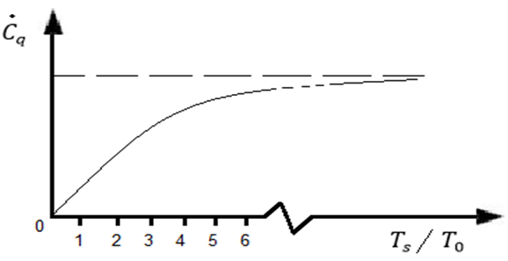
Perda monetária na rejeição de calor
$${\dot{C}}_{q}=c_{1}{\dot{E}}_{q}=c_{1}\dot{Q}\left(1−\frac{T_{O}}{T_{s}}\right)$$
(9)
${\dot{C}}_{q}→0 quando T_{s}→T_{o} ; {\dot{C}}_{q} aumenta quando T_{s}$ aumenta

Slide 14
${\dot{C}}_{q}→0 quando T_{s}→T_{o} ; {\dot{C}}_{q} aumenta quando T_{s}$ aumenta
É o comportamento adequado que contabiliza corretamente o valor de , cujo máximo é . Se usássemos energia este valor seria o mesmo para qualquer , a despeito da temperatura em que ocorre. É irracional atribuir o mesmo valor pela perda de calor ocorrendo próximo da temperatura ambiente e a maiores temperaturas (uso potencial maior). Este exemplo ilustra que o custo com base na energia pode levar a erros de avaliação. Demonstra-se assim que exergia, e não massa ou energia, deve ser usada como base de cálculo de custos.

Slide 15
TURBINE WITH ONE EXTRACTION
1. CONTABILIDADE EXERGÉTICA
CONCLUSÃO:
O aumento do custo da potência produzida pela turbina é
causado pelos CI e OM, mas também pela exergia destruída
(e perdas de exergia, quando existirem)
2. BALANÇO DAS TAXAS DE CUSTOS
3. Usando a con-
tabilidade da
exergia

